Slide 1

AUDIÊNCIA PÚBLICA – SENADO FEDERAL
Contratação de companhias aéreas sem licitação pelo Poder Executivo Federal
Danos e ilicitudes diversas
Brasília, 18 de novembro de 2015

Slide 2
1. Considerações iniciais
Sabe-se que não há economicidade fora da lei, mas como a divulgação do projeto do Credenciamento nº 01/2014 está eminentemente pautada em alegação de economicidade / vantajosidade, algumas considerações prévias sobre questões valores econômico-financeiras precisam ser consideradas.
Depois serão os pontos de inconstitucionalidade e ilegalidade.

Slide 3
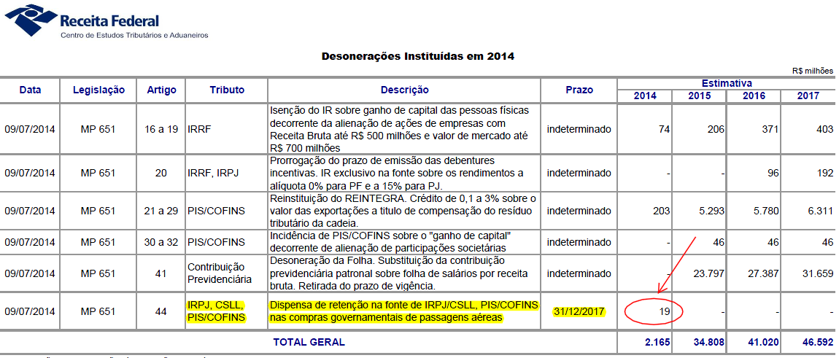
2. Questões econômico-financeiras
Quando da apresentação do Orçamento 2015 a Ministra Miriam Belchior, no Senado Federal, comentou dados que tiveram base na informação oficial da Receita Federal, de que somente em 2014 R$ 19 milhões seriam de incentivos tributários às companhias aéreas:

Slide 4
2. Questões econômico-financeiras
Para a aquisição do sistema de emissão de passagens o SERPRO-SP, no Pregão 712/2014 deu origem a contratação da empresa Envision, com custos de quase R$ 2,6 milhões:
Além disso, dividindo-se item de Pacotes de PCDP (Propostas de Concessão de Diárias e Passagens) pelo valor de maior relevância, da compra direta, tem-se custo de R$ 2,35 por cada transação, enquanto a grande maioria dos valores cobrados pelas agências está em R$ 0,1 por transação, ou seja, sobrepreço de 2.350% na taxa de agenciamento.

Slide 5
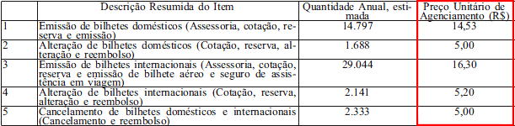
2. Questões econômico-financeiras
Conforme publicação no DOU 20.05.2015, para suportar a compra direta não licitada, a agência contratada pelo MPOG está cobrando valores de taxa de agenciamento superiores ao de mercado, isso para os bilhetes em grupos, bilhetes em horários em que não há servidor para emitir bilhete, mais os regionais e os internacionais, que ultrapassam, já no começo, o patamar de 5.000 % em relação a outros do mercado.

Slide 6
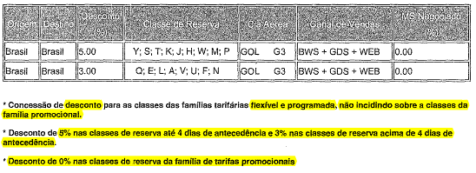
2. Questões econômico-financeiras
Ao contrário do alegado pelo MPOG, conforme a SERUR, a SELOG e o MP-TCU já concluíram, não existem descontos de 27% ou até mais, porque os contratos das companhias aéreas GOL, AZUL, AVIANCA e TAM são vinculados a “tour codes”, código promocionais, que são os seguintes:
GOL

Slide 7
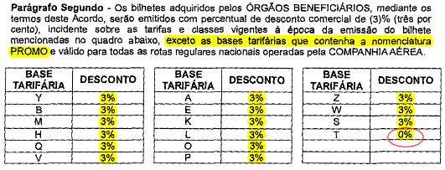
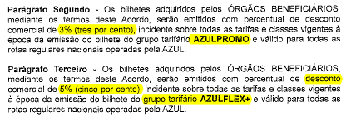
2. Questões econômico-financeiras
OCEANAIR
AZUL

Slide 8

2. Questões econômico-financeiras
TAM
Ou seja, na verdade, acordos que chegam a zero nos bilhetes promocionais e 3% ou 5% nos intermediários e que nem de longe compensam os danos causados, com os “custos sombra” alertados pela SERUR – TCU, como alguns dos que serão exemplificados adiante.

Slide 9
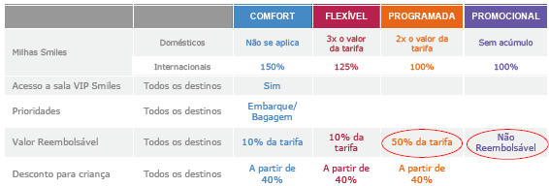
2. Questões econômico-financeiras
Além de um desconto irrisório, como o sistema da compra direta não altera bilhetes, cada ocorrência de imprevisto gera taxas adicionais e perdas até completas das tarifas, especialmente as promocionais, as mais usadas:
GOL

Slide 10
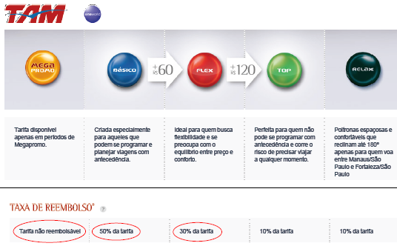
2. Questões econômico-financeiras
Política de reembolso (continuação)...
TAM

Slide 11
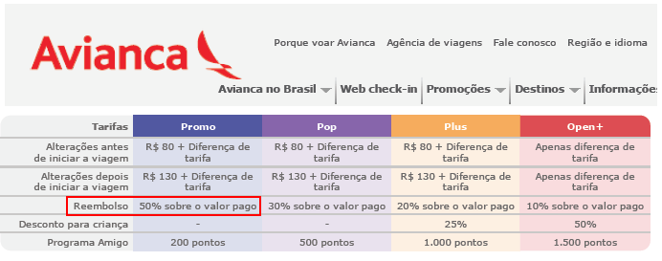
2. Questões econômico-financeiras
Política de reembolso (continuação)...
AVIANCA

Slide 12
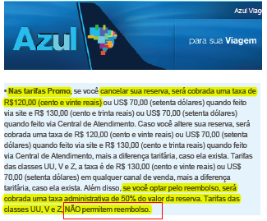
2. Questões econômico-financeiras
Política de reembolso (continuação)...
AZUL

Slide 13
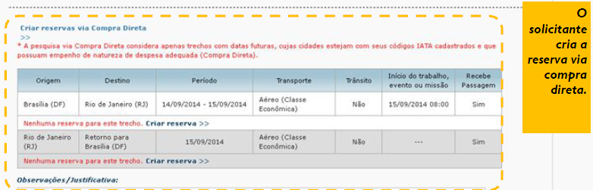
2. Questões econômico-financeiras
Na compra direta somente se emite bilhete trecho a trecho, conforme se verifica da tela abaixo do sistema:
Isso implica em multiplicação de taxas de transação e perdas de promoções de trechos interligados ida e volta, grupos, etc.

Slide 14
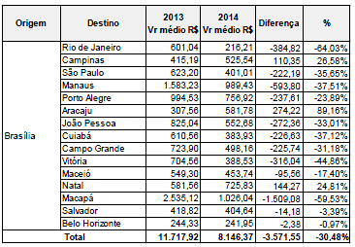
2. Questões econômico-financeiras
O MPOG utiliza-se de planilhas fantasiosas, sem base metódica de comparação, como antecedência de reserva e emissão, classe tarifária, duração de voô, restrições da tarifa para reembolso, etc. As planilhas são genéricas e não se pode comparar “valores médios” de 2013 com 2014:

Slide 15

2. Questões econômico-financeiras
Segundo a FGV, dependendo da demanda verificada dentro do mesmo mês, passagem aérea também sofre variações bruscas de mais de 20% pela diferença entre semanas.
IPC-S – FGV FEV 2015

Slide 16
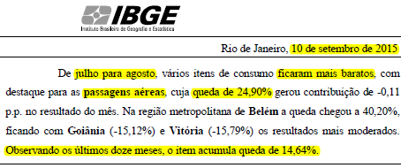
2. Questões econômico-financeiras
No período da compra direta do MPOG (2014 para 2015) houve redução natural das tarifas de 14,64%, para qualquer consumidor, não sendo isso decorrente da ilícita contratação sem licitação.

Slide 17
2. Questões econômico-financeiras
A falácia de economicidade não subsiste e contingenciamento de verbas, inclusive, por força de decreto, com reflexos na demanda de passagens no orçamento, não tem relação com a compra direta ilícita e não pode ser utilizado alegação de economia.

Slide 18


2. Questões econômico-financeiras
A grande armadilha é a completa confiança em “tour code” de cada companhia aérea. Como será aferida das várias tarifas sobre a qual está sendo aplicada o desconto?
http://economia.estadao.com.br/noticias/geral,um-aviao-50-tarifas-e-muita-matematica,29779e

Slide 19
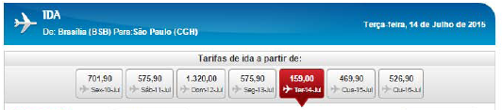
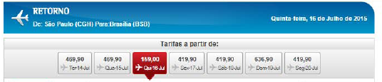
2. Questões econômico-financeiras
Como se fabrica uma falácia de economicidade, ajustando os vôos em até mais de 70%. Exemplo montado seletivamente pelos dias da semana (observar as variações pelos dias):
TAM

Slide 20
2. Questões econômico-financeiras
O “GOVERNO”: cliente de “ MAIOR PODER AQUISITIVO” do Brasil.
A SELOG-TCU, na Instrução, reconheceu o seguinte: “162. Os sistemas das companhias aéreas são capazes de IDENTIFICAR QUEM OS ESTÁ ACESSANDO, se os buscadores das agências de viagens ou o módulo buscador governamental, e RETORNAM AS TARIFAS COM CONDIÇÕES PERSONALIZADAS, a depender dos acordos comerciais que cada companhia estabelece com os consumidores de seus bilhetes. Dessa forma, a cotação de preços por seu intermédio sempre retorna os valores das tarifas já com os descontos aplicados nos acordos corporativos”. Mas qual a origem do valor de cada tarifa? CADA COMPANHIA AÉREA.

Slide 21
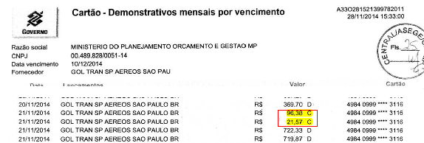
2. Questões econômico-financeiras
Ao danos do cartão corporativo, que não foram considerados:
Reembolso escuso e de impossível fiscalização, porque não possui detalhamento do que significa a taxa de embarque, perda de qual percentual de tarifa, etc...

Slide 22
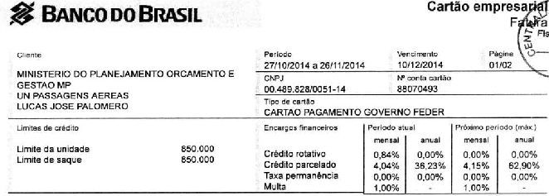
2. Questões econômico-financeiras
Os encargos adicionais sobre todo o gasto no cartão, que não estão sendo considerados, sendo que as companhias aéreas recebem antecipado e sempre em dia, pedalando no fluxo de caixa, enquanto a Administração Pública paga encargos se a fatura não for paga no dia de vencimento:

Slide 23
2. Questões econômico-financeiras
Ainda existem diversos custos ocultos, como as despesas com servidores públicos que se destinam a fazer a atividade meio de reserva e emissões de bilhetes e as decorrentes de prejuízos com impostos que, habitualmente, não são pagos pelas companhias aéreas, que passam a maior parte do ano pedalando com recebimentos antecipados e, por outro lado, atraso de impostos devidos, além de outros danos.

Slide 24
3. Questões legais e operacionais
O Brasil deve respeitar o Estado de Direito, no qual administrador não é legislador
Não existe inexigibilidade de licitação baseada em uma licitação que a sustenta
Não existe na Lei nº 8.666/93 essa figura mista de inexigibilidade vinculada a uma licitação
Não podem as aéreas serem contratadas sem licitar com apoio de uma agência de viagens
Não existe na Lei nº 8.666/93 licitação “inexigível” vinculada às pessoas dos contratados
Não existe na Lei nº 8.666/93 licitação “inexigível” pela metade, pelos horários e condições
Não existe na Lei nº 8.666/93 licitação “inexigível” para bens e serviços vendidos via internet
Não existe na Lei nº 8.666/93 a figura de contratada única para todo um ente federativo
Se contrataram uma só agência é porque havia competição e deve ocorrer licitação
As agências de viagens materializam o mesmo contrato de transporte aéreo, perante o CDC

Slide 25
3. Questões legais e operacionais
A regra do artigo 37, inciso XXI, da Constituição é do dever de licitar
O serviço de transporte aéreo, como qualquer outro, deve ser licitado
São reiteradas decisões e acórdãos do próprio TCU e outros tribunais, sobre isso
A liberdade tarifária e oscilação de tarifas existe há 23 anos
A primeira consulta ao TCU foi exatamente porque as tarifas começaram a oscilar
O TCU nunca afastou as agências de viagens do segmento governo, porque a lei não permite
Entre o Decreto-Lei 2.300 e a Lei nº 8.666/93, o Congresso aboliu a antiga contratação direta
A Lei nº 8.987/95 não prevê contrato acessório da concessionária para vendas a governo
As Leis nº 11.771/2008 12.974/2014 regulamentam as atividades das agências de viagens

Slide 26
3. Questões legais e operacionais
Essas duas leis amparam as agências para vendas a todos os segmentos, inclusive o público
As agências são registradas em ministério para essa atividade e emitem idênticos bilhetes
Ato administrativo não pode criar reserva de mercado onde a constituição e a lei não criaram
Os bilhetes das agências são idênticos até nos centavos e a tarifa oficial pode ser fiscalizada
Tecnicamente, os sistemas das agências são integráveis ao SCDP do MPOG
O próprio MPOG contratou um sistema de agência para a compra direta
As agências também disponibilizam self-booking e self-ticketing, para emissões 24 horas
A mesma taxa por transação que seria da agência está indo apenas para a empresa Envision
O MPOG possui sistema “independente” para fiscalizar as tarifas apresentadas pelas agências
Cotações das agências são verificadas de forma independente, com as tarifas “do mercado”

Slide 27
3. Questões legais e operacionais
Redução de gastos da Administração, por contingenciamento, não tem relação com o ilícito
As companhias aéreas foram contratadas diretamente para 5 anos, contra a Lei nº 8.666/93
As companhias aéreas estão irregulares nas áreas fiscal e trabalhista, contra a Lei nº 8.666/93
Ao atrasarem tributos as companhias aéreas fazem fluxo de caixa, economizando empréstimos
Recursos públicos não podem servir para “pedaladas”, ajudando companhias irregulares
As companhias aéreas tiveram suprimida a cláusula de multa contratual, contra a Lei nº 8.666/93
As companhias aéreas estão recebendo antecipadamente, via cartão corporativo
Não há detalhamento de taxas e outros valores reembolsados para dentro do cartão
Existem diversos prejuízos financeiros ocultos com a compra direta
A compra direta é 100% baseada na confiança dos valores passados pelas próprias aéreas

Slide 28
3. Questões legais e operacionais
A fiscalização das tarifas está sendo fictícia e por amostragem, na verdade, 100% ausente
A fiscalização das agências de viagens é plenamente possível, pelas tarifas, na emissão
Não há que se perquirir em avaliação de economicidade por registros históricos
Sem avaliação em tempo real e agora com as agências afastadas isso é impossível
Não existe permissão pela para experimentar o ilícito, nem economicidade fora da lei
É impraticável credenciamento simultâneo de companhia aérea e agências
Credenciamento não existe com empresas de diferentes estruturas e natureza

Slide 29
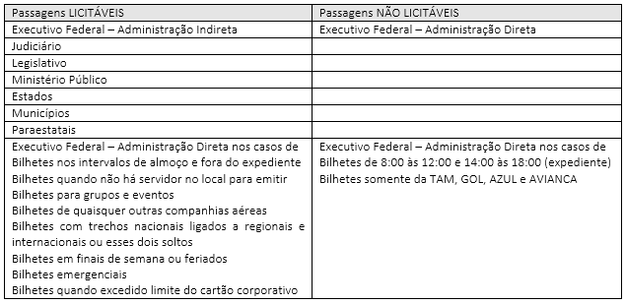
3. Questões legais e operacionais
Constitucionalmente e legalmente, não existe a formatação criada pelo MPOG:

Slide 30
3. Questões legais e operacionais
Na Medida Cautelar de 22 de abril de 2015, aprovada no Plenário do TCU ficou consignado o seguinte pelo Excelentíssimo Senhor Ministro Raimundo Carreiro destacou uma série de problemas do credenciamento, como os custos ocultos, os encargos pela forma de pagamento via cartão e a isso agregado o atraso de tributos, recorrente, pelas companhias aéreas, além de impossibilidade de haver um pregão ao mesmo tempo que uma contratação direta, no mesmo projeto.
No parecer do Ministério Público no TCU, o Excelentíssimo Subprocurador-Geral, Lucas Rocha Furtado, alertou que não se pode afastar as agências do segmento de governo, porque a Lei nº 12.974/2014 regulamenta as atividades das agências de viagens.

